Slide 1


Matemática Aplicada à Gestão
Fundamentos quantitativos para decisões empresariais inteligentes.

Slide 2
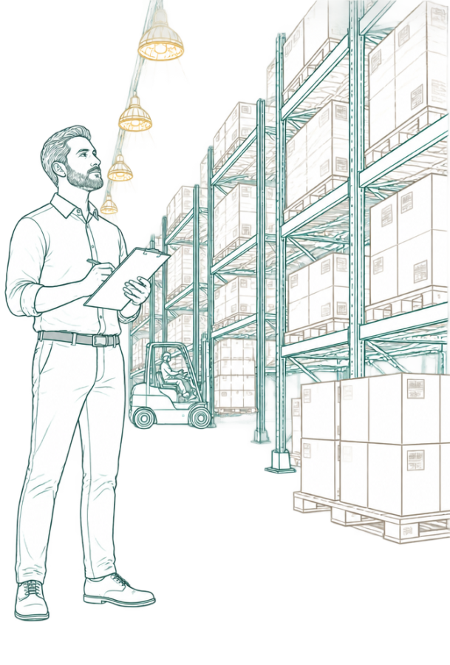
Decisões no Escuro?
Sem cálculos exatos, como um gestor sabe se a empresa teve lucro real ou prejuízo oculto?

Slide 3

Objetivos da Disciplina
Nesta jornada, você desenvolverá competências práticas essenciais para a liderança e análise corporativa:
Operar cálculos financeiros e de estoque com precisão absoluta.
Analisar indicadores com razões, proporções e porcentagens.
Interpretar tendências e dispersão em bases de dados gerenciais.
🧠
Lembre-se
A matemática corporativa transforma dados brutos em decisões seguras e lucrativas.

Slide 4


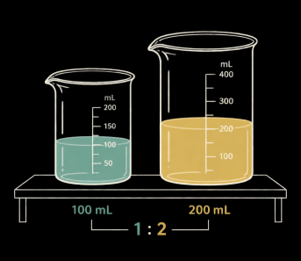

Vocabulário Essencial
Porcentagem
Razão centesimal indicando partes por 100.
Dispersão
Grau de afastamento em relação ao centro.
Proporção
Igualdade entre duas razões comparativas.
Média
Valor central equilibrado de uma distribuição.

Slide 5

Conjuntos Numéricos nos Negócios
Estrutura Numérica
Dados empresariais seguem conjuntos:
Naturais (N): contagem de estoque.
Inteiros (Z): saldos bancários (±).
Racionais (Q): preços e descontos.
Reais (R): medidas (peso, volume).
🔍
Exemplo
Ex: 15 caixas (N), -R$ 450 (Z), R$ 12,75 (Q).

Slide 6
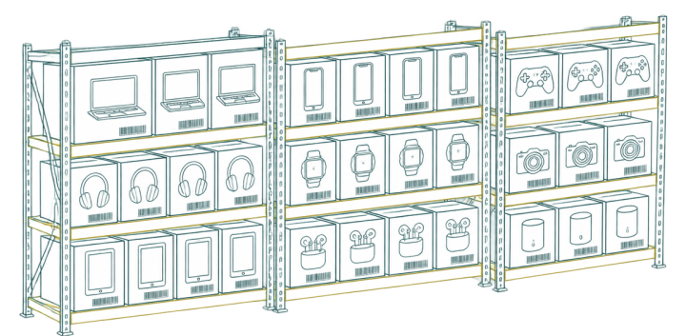
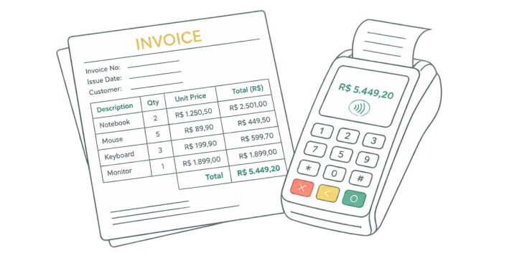
Identificando Conjuntos na Empresa
Contagem Física (Naturais)
Unidades discretas que não aceitam frações ou valores negativos. Exemplo: 48 computadores expedidos para a filial.
Valores Financeiros (Racionais)
Medidas fracionárias e decimais indispensáveis para precificação e impostos. Exemplo: R$ 34,90 por metro de tecido.

Slide 7

Operações no Fluxo de Caixa
Balanço Financeiro Diário
O controle exige rigor na soma de receitas e dedução de despesas.
Entradas: pagamentos e duplicatas.
Saídas: salários, insumos, energia e impostos.
Saldo Final: Saldo Inicial + Entradas − Saídas.
🔑
Ponto-chave
Usar sinais negativos no caixa evita surpresas com juros.

Slide 8
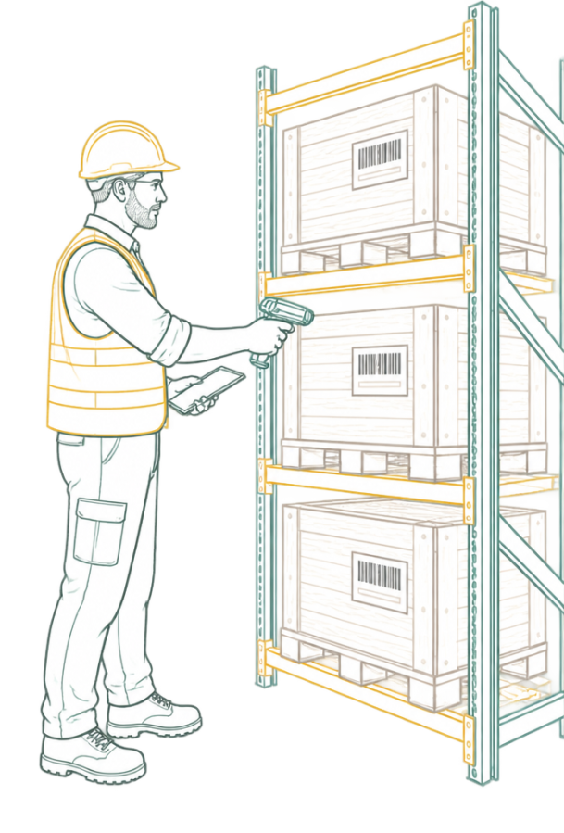
Balanço Físico de Estoque
Movimentação de Mercadorias
A auditoria logística utiliza a fórmula básica de inventário permanente para rastrear perdas:
Estoque Final (EF): EI + Compras − Vendas − Perdas.
A multiplicação define o valor monetário do lote total estocado.
A divisão calcula a cobertura de estoque para os próximos dias.
⚠️
Atenção
Divergências entre estoque contábil e físico indicam extravios ou avarias.

Slide 9
Prática: Saldo de Estoque
Uma distribuidora iniciou a semana com 320 fardos de papel. Recebeu 150 e atendeu pedidos de 290 fardos. Qual o estoque final registrado?
1.
210 fardos
2.
160 fardos
3.
180 fardos
4.
190 fardos

Slide 10
Prática: Saldo de Estoque
✅
Uma distribuidora iniciou a semana com 320 fardos de papel. Recebeu 150 eatendeu pedidos de 290 fardos. Qual o estoque final registrado?
1.
210 fardos
2.
160 fardos
✓
3.
180 fardos
4.
190 fardos

Slide 11

Razão e Desempenho Corporativo
Comparando Grandezas
A razão (a/b, b≠0) avalia produtividade:
Ticket Médio: Faturamento / total de pedidos.
Produtividade: Unidades / hora trabalhada.
Compara departamentos de portes distintos.
🔍
Exemplo
5 operadores montam 200 motores/turno: a razão é 40 motores por operador.

Slide 12

Proporção na Tomada de Decisão
Propriedade Fundamental
Proporção iguala duas razões: a/b = c/d.
Produto dos extremos iguala o dos meios: a·d = b·c.
Essencial para receitas, orçamentos e escalar operações mantendo margens.
🔑
Ponto-chave
Dobrar capacidade produtiva exige insumos na mesma proporção.

Slide 13
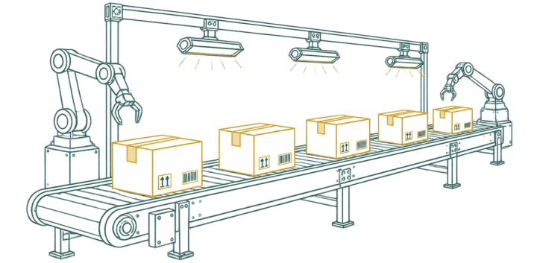

Regra de Três Simples Direta
Estruturação do Problema
Se 12 máquinas fazem 3.600 caixas, quantas 18 máquinas produzem no mesmo ritmo?
Resolução Proporcional
Grandezas diretamente proporcionais:
12 / 18 = 3.600 / x
12x = 64.800
x = 5.400 caixas

Slide 14
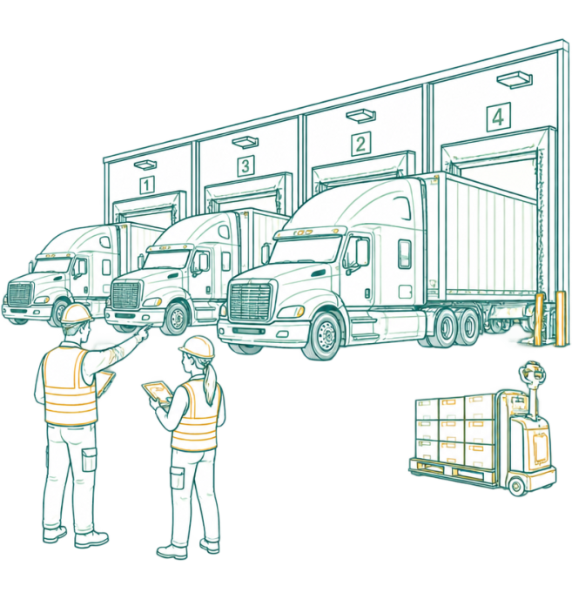
Regra de Três Inversa na Logística
Grandezas Inversas
Se o aumento de uma grandeza reduz a outra, a proporção inverte:
Velocidade/Tempo: maior velocidade reduz tempo de rota.
Operadores/Prazo: mais caminhões diminuem dias de entrega.
Montagem: multiplique em linha horizontal.
⚠️
Atenção
Multiplicar cruzado em grandezas inversas causa erros operacionais.

Slide 15

Regra de Três Composta
Problemas de dimensionamento com mais de duas grandezas simultâneas:
Exemplo: 8 analistas trabalhando 6 horas/dia revisam 480 contratos em 5 dias. Para revisar 720 contratos em 4 dias trabalhando 6 horas/dia, quantos analistas serão necessários? Isolamos a grandeza incógnita e comparamos o sentido direto ou inverso de cada variável.

Slide 16
Passos da Regra de Três
Ordene os passos corretos para solucionar um problema gerencial com regra de três:
Listar grandezas em colunas identificando a incógnita x
Classificar grandezas como diretamente ou inversamente proporcionais
Resolver a equação e conferir a coerência prática do resultado
Montar a equação algébrica invertendo as razões inversas

Slide 17
Passos da Regra de Três
✅
Ordene os passos corretos para solucionar um problema gerencial com regra de três:
1
Listar grandezas em colunas identificando a incógnita x
2
Classificar grandezas como diretamente ou inversamente proporcionais
3
Montar a equação algébrica invertendo as razões inversas
4
Resolver a equação e conferir a coerência prática do resultado

Slide 18

Porcentagem e Fator Multiplicador
O Fator Multiplicador
Use o fator multiplicador para agilizar cálculos:
Acréscimo i%: multiplique por (1 + i/100). Ex: +15% = × 1,15.
Desconto i%: multiplique por (1 − i/100). Ex: −20% = × 0,80.
Calcula valores finais em um único comando.
🔑
Ponto-chave
Simplifica reajustes tributários e comerciais sucessivos.

Slide 19
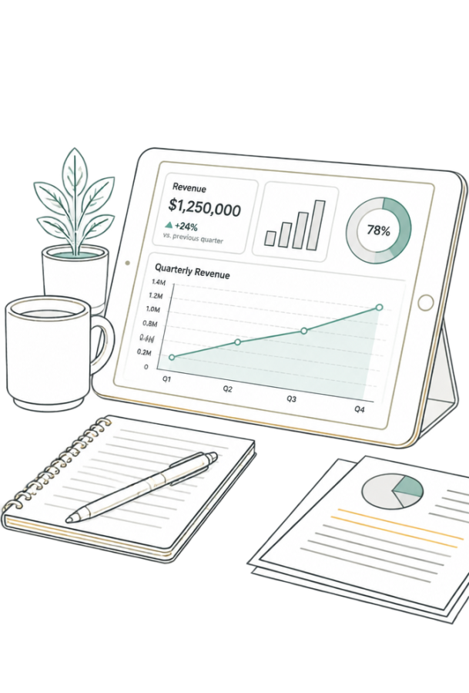
Variação Percentual nas Vendas
Medindo Crescimento Real
A variação percentual compara o valor atual ao valor inicial:
Fórmula: Δ% = [(Final − Inicial) / Inicial] · 100%.
Exemplo: Faturamento de R$ 50.000 para R$ 65.000:
Δ% = (15.000 / 50.000) · 100 = +30%.
⚠️
Atenção
Use o valor inicial como base, nunca o final.

Slide 20

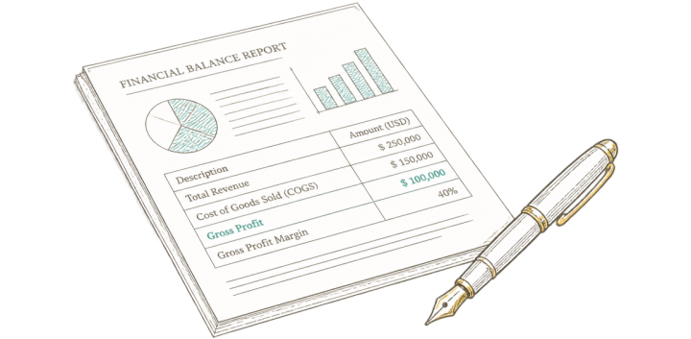
Margens: Markup versus Bruta
Margem sobre o Custo (Markup)
Lucro calculado em relação ao que foi gasto para adquirir ou fabricar o produto. Custo R$ 100 com 50% de markup resulta em preço de venda de R$ 150.
Margem sobre a Venda (Bruta)
Percentual de lucro contido no preço final cobrado do cliente. Lucro de R$ 50 sobre venda de R$ 150 representa uma margem bruta de 33,33%.

Slide 21
Verificação de Margens
Se um produto comprado por R$ 80,00 for vendido por R$ 100,00, a margem de lucro sobre o preço de venda é de 25%.
👍 VERDADEIRO
👎 FALSO
🤔 Prepare-se para explicar o seu raciocínio.

Slide 22
Verificação de Margens
✅
Se um produto comprado por R$ 80,00 for vendido por R$ 100,00, a margem de lucro sobre o preço de venda é de 25%.
✓
👍 VERDADEIRO
👎 FALSO
🔑
Por que é isso?
O lucro é de R$ 20,00, e 20 dividido por 100 representa exatamente 20% sobre o preço de venda.

Slide 23
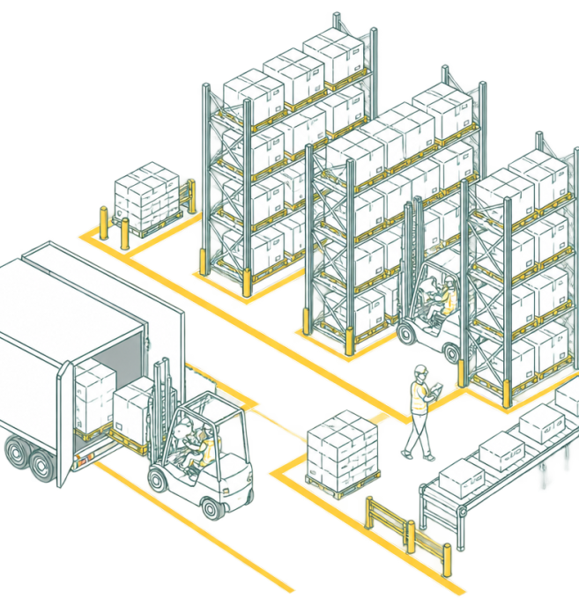
Área e Armazenagem Logística
Otimização de Piso
Cálculo de área define a capacidade de porta-paletes e circulação:
Área Retangular: Comprimento × Largura.
Área Útil: Área total − Corredores e zonas de picking.
Define a taxa de ocupação do m².
🔍
Exemplo
Galpão 40m × 25m = 1.000m². Com 35% para corredores, restam 650m² úteis.

Slide 24
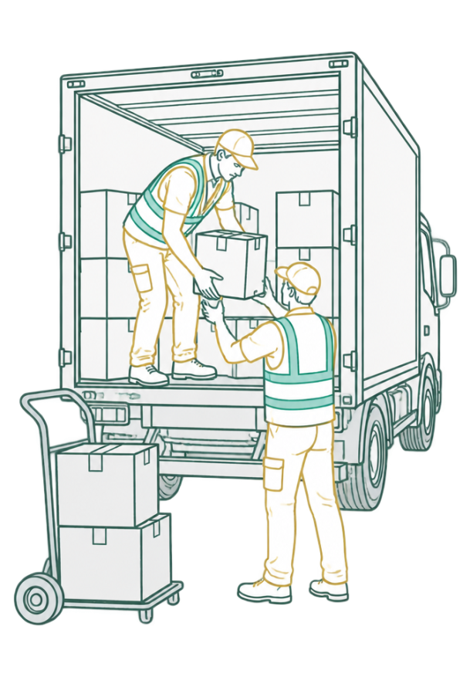
Volume e Cubagem no Frete
Cubagem e Frete
Volume ocupa espaço antes do limite de peso:
Volume: Comprimento × Largura × Altura (m³).
Fator de Cubagem: Converte volume em peso.
Frete considera o maior valor: peso real ou cubado.
🔑
Ponto-chave
Caixas com espaços vazios geram custos desnecessários de frete.

Slide 25

Logística: Capacidade e Peso
Dimensionamento de carga combinando limites de peso e volume do veículo:
Se cada palete pesa 450 kg e ocupa 1,6 m³, 20 paletes somam 9.000 kg (dentro do peso limite) e 32 m³ (dentro do volume). Ambos os critérios técnicos devem ser respeitados simultaneamente para garantir a segurança rodoviária.

Slide 26

Estatística: Tendência Central
Medidas de Síntese
Resumem dados gerenciais em um valor representativo:
Média: Soma dos valores dividida pelo total.
Mediana: Valor central de dados ordenados (50%).
Moda: Valor mais frequente no histórico.
🧠
Lembre-se
Mediana ignora valores atípicos que distorcem a média.

Slide 27


Média versus Mediana na Prática
Média Sensível a Extremos
Salários da equipe (em milhares): 2, 2, 3, 3, 30. A média salarial resulta em 8 mil, um valor irreal que não descreve a realidade de nenhum funcionário operacional.
Mediana Robusta
Ordenando os mesmos salários: 2, 2, [3], 3, 30. A mediana é 3 mil. Ela representa com muito mais fidelidade o perfil financeiro típico do departamento.

Slide 28
Cálculo de Média e Mediana
Um atendente registrou os seguintes tempos de espera (em minutos): 4, 5, 5, 8, 18. Quais são, respectivamente, a média e a mediana desse atendimento?
1.
Média 8 minutos e Mediana 5 minutos
2.
Média 10 minutos e Mediana 5 minutos
3.
Média 5 minutos e Mediana 8 minutos
4.
Média 8 minutos e Mediana 8 minutos

Slide 29
Cálculo de Média e Mediana
✅
Um atendente registrou os seguintes tempos de espera (em minutos): 4, 5, 5, 8, 18. Quais são, respectivamente, a média e a mediana desse atendimento?
✓
1.
Média 8 minutos e Mediana 5 minutos
2.
Média 10 minutos e Mediana 5 minutos
3.
Média 5 minutos e Mediana 8 minutos
4.
Média 8 minutos e Mediana 8 minutos

Slide 30

Dispersão: Variância e Desvio
Avaliando a Regularidade
Filiais podem ter médias iguais, mas estabilidades distintas:
Variância: Média dos desvios quadráticos da média central.
Desvio Padrão: Raiz da variância, na unidade dos dados.
Desvio menor indica processo mais consistente e previsível.
🔑
Ponto-chave
No controle, desvio padrão baixo indica padronização fabril.

Slide 31


Comparando Fornecedores
Fornecedor Alfa (Alta Confiabilidade)
Média de entrega: 10 dias úteis. Desvio padrão: 0,3 dias. A produção pode planejar compras com segurança e estoques mínimos enxutos.
Fornecedor Beta (Alta Volatilidade)
Média de entrega: 10 dias úteis. Desvio padrão: 4,8 dias. As oscilações severas exigem estoques de segurança caros para evitar paradas na linha.

Slide 32

Previsões com Progressão Aritmética
Crescimento Linear Constante
Na PA, cada termo soma uma razão 'r' ao anterior:
Fórmula: a(n) = a(1) + (n − 1) · r.
Aplica metas de expansão com acréscimo fixo.
Projeta custos fixos por novas contratações.
🔍
Exemplo
Produção inicial 1.200, cresce 150/mês. No mês 6: 1.200 + 5 · 150 = 1.950 peças.

Slide 33

Previsões com Progressão Geométrica
Crescimento Exponencial
Na PG, cada valor é o anterior vezes uma razão q:
Termo Geral: a(n) = a(1) · q^(n − 1).
Modela receitas, inflação e adoção de produtos.
Cresce mais rápido que progressões lineares.
⚠️
Atenção
Custos em PG descontrolados desequilibram o caixa rapidamente.

Slide 34

Estudo de Caso: Expansão da LogSul
O Desafio Operacional
A LogSul transportou 2.000 toneladas no 1º mês e planeja crescer 10% ao mês (PG com q=1,10). Sua frota de 10 caminhões consome 15.000 litros de diesel em rotas de 3.000 km. A diretoria precisa estimar combustível, novas cargas e a viabilidade dos prazos de entrega.
🧠
Lembre-se
Unir porcentagem, proporções e estatística é vital para orçamentos consistentes.

Slide 35


Resolução Integrada do Caso
Projeção de Carga (PG)
Mês 1: 2.000 t
Mês 2: 2.200 t
Mês 3: 2.420 t
Crescimento total de 21%.
Consumo de Diesel
10 caminhões usam 15.000 L. Com 15 caminhões nas mesmas rotas:
(15/10) × 15.000 L = 22.500 L de diesel necessários.

Slide 36


Decisão Gerencial de Contratação
A LogSul deve optar por um transportador autônomo com média de 5 dias e desvio de 3, ou frota dedicada com média de 6 dias e desvio de 0,4 para urgências?

Slide 37
Decisão Gerencial de Contratação
✅
Você poderia ter dito...
A frota dedicada é ideal para prazos rígidos, com desvio de 0,4 dias, garantindo entregas entre 5,6 e 6,4 dias úteis.
O autônomo tem média de 5 dias, mas o desvio de 3 dias gera entregas de 2 a 8 dias, elevando o risco de ruptura.

Slide 38

Síntese dos Fundamentos
O que Aprendemos Hoje
Dominamos ferramentas quantitativas para análise de dados:
Conjuntos numéricos e balanço de estoque.
Desempenho via razões, proporções e regra de três.
Porcentagem, margens e variações comerciais.
Interpretação de medidas centrais e dispersão.
🧠
Lembre-se
Dados organizados são a base de dashboards profissionais.

Slide 39

Avaliação 1: Prova Escrita
Pergunta 1:
Um lote de 500 peças teve acréscimo de 15% e depois sofreu desconto comercial de 10%. Qual é o fator multiplicador final combinado?
Pergunta 2:
Qual medida de tendência central não é distorcida quando surge um valor discrepante extremo na amostra?
Pergunta 3:
Em uma PG com primeiro termo 50 e razão 2, qual é o valor do quarto termo da sequência?

Slide 40
Avaliação 1: Prova Escrita
✅
Resposta 1:
1,035 (obtido por 1,15 multiplicado por 0,90).
Resposta 2:
A Mediana.
Resposta 3:
400 (calculado por 50 multiplicado por 2 elevado ao cubo, que é 50 x 8).

Slide 41

Próxima Etapa: Excel Básico
Preparação para a Aula 2
Na próxima aula, levaremos estes modelos matemáticos para planilhas:
Estruturação de pastas e navegação funcional.
Fórmulas e funções essenciais (SOMA, MÉDIA, SE).
Formatação de moedas, decimais e percentuais.
🔑
Ponto-chave
Automação em planilhas elimina cálculos manuais repetitivos na gestão.

